Slide 1
SENSIBILITA’: GENERALE E SPECIALE

Slide 2
SENSIBILITA’ GENERALE:
RECETTORI TATTILI

Slide 7
GUSTO

Slide 10
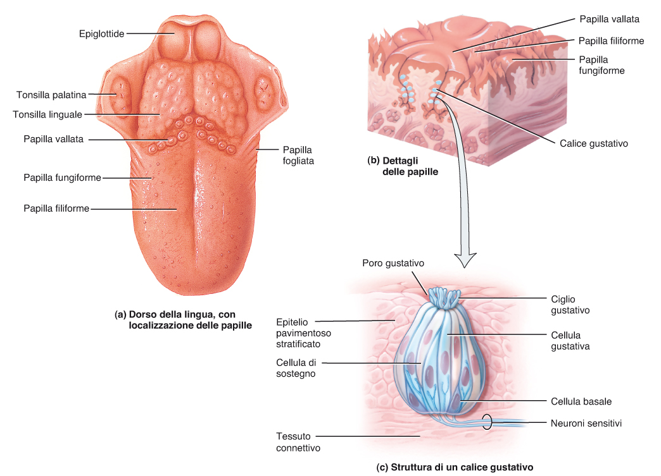
G.J. Tortora, M.T. Nielsen Principi di Anatomia umana Copyright 2012 C.E.A. Casa Editrice Ambrosiana

Slide 11
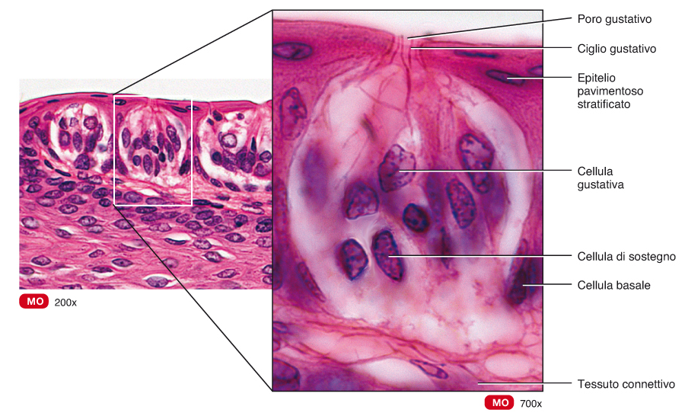
G.J. Tortora, M.T. Nielsen Principi di Anatomia umana Copyright 2012 C.E.A. Casa Editrice Ambrosiana

Slide 12
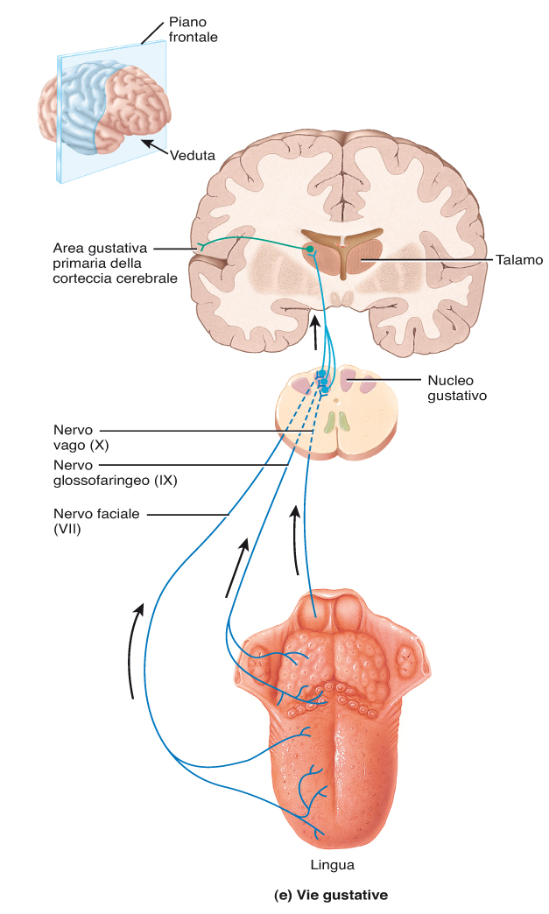
G.J. Tortora, M.T. Nielsen Principi di Anatomia umana Copyright 2012 C.E.A. Casa Editrice Ambrosiana

Slide 15
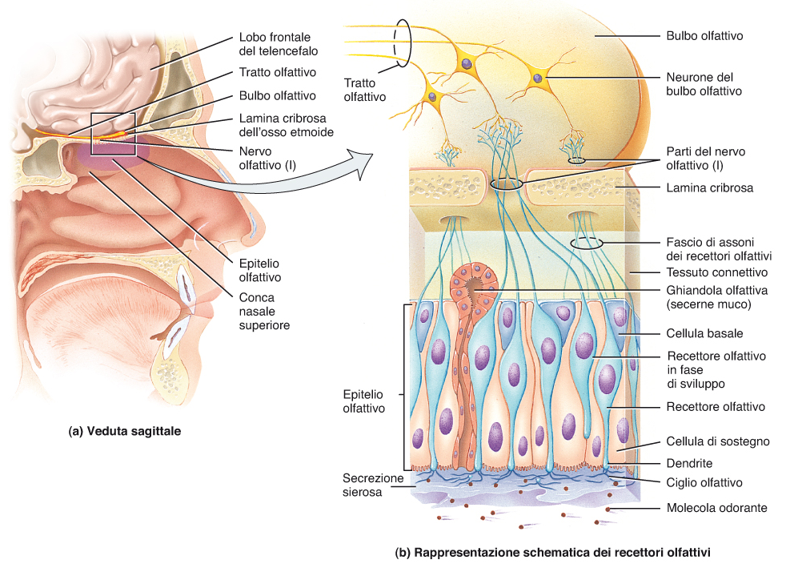
G.J. Tortora, M.T. Nielsen Principi di Anatomia umana Copyright 2012 C.E.A. Casa Editrice Ambrosiana

Slide 16
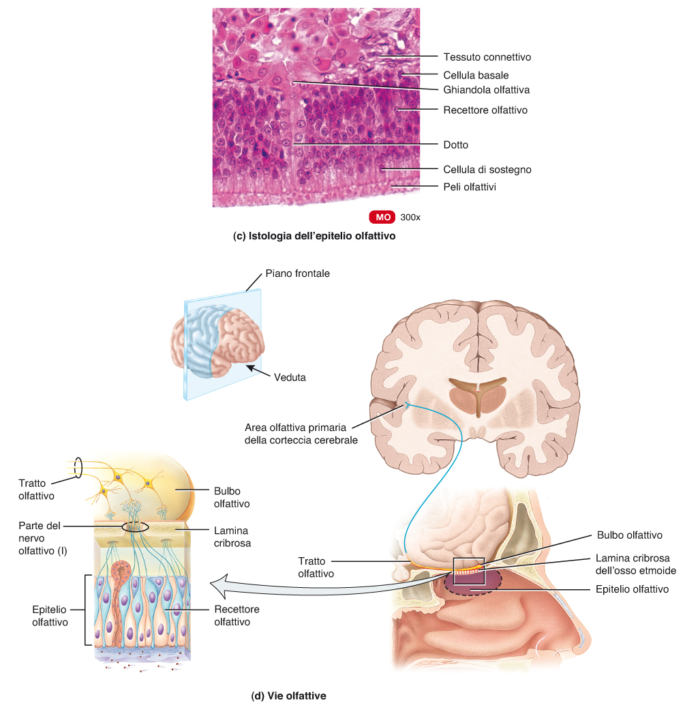
G.J. Tortora, M.T. Nielsen Principi di Anatomia umana Copyright 2012 C.E.A. Casa Editrice Ambrosiana

Slide 17
EQUILIBRIO E UDITO

Slide 19
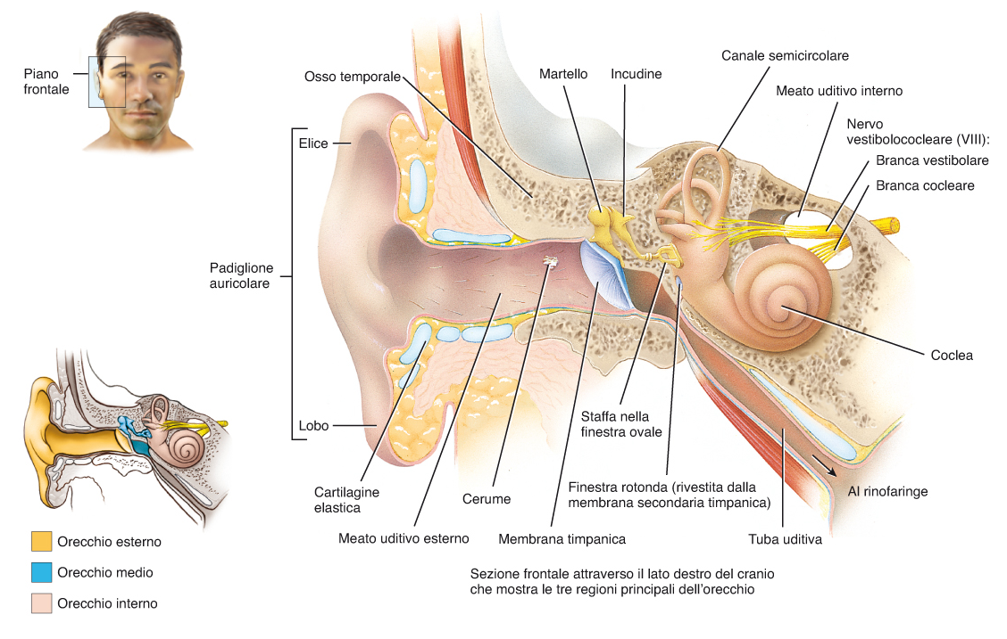
G.J. Tortora, M.T. Nielsen Principi di Anatomia umana Copyright 2012 C.E.A. Casa Editrice Ambrosiana

Slide 20
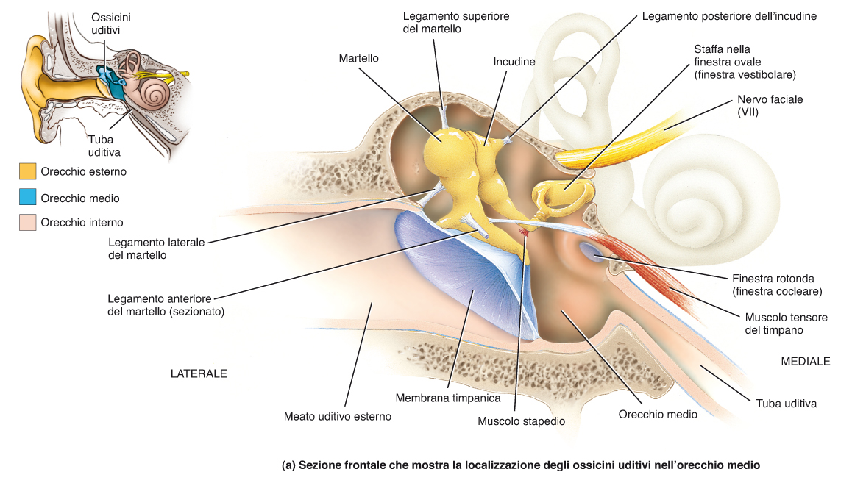
G.J. Tortora, M.T. Nielsen Principi di Anatomia umana Copyright 2012 C.E.A. Casa Editrice Ambrosiana

Slide 30
VISTA

Slide 40
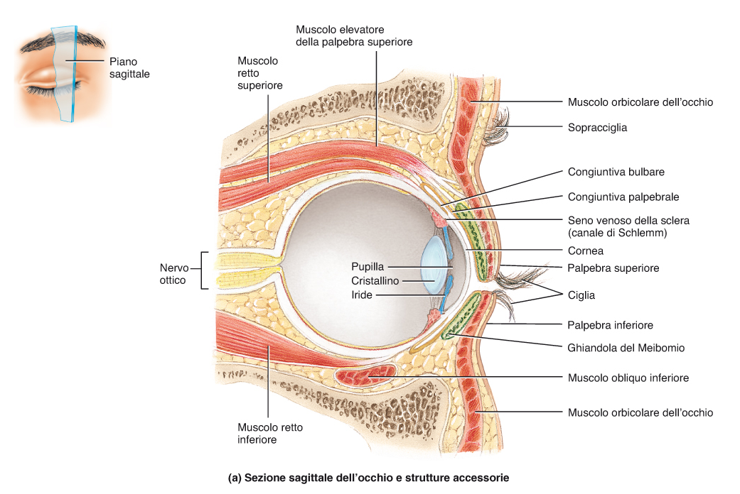
G.J. Tortora, M.T. Nielsen Principi di Anatomia umana Copyright 2012 C.E.A. Casa Editrice Ambrosiana

Slide 41
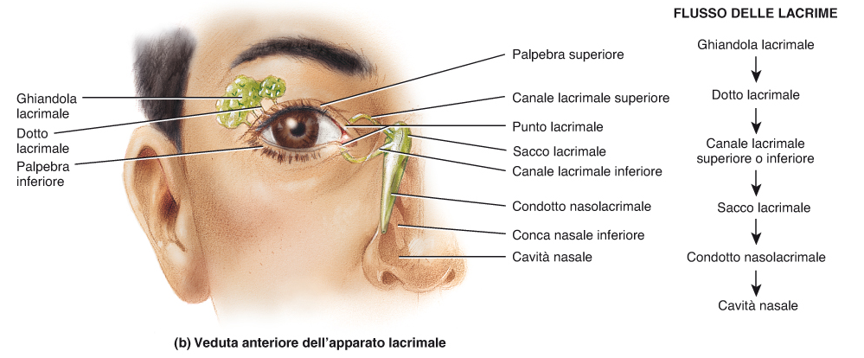
G.J. Tortora, M.T. Nielsen Principi di Anatomia umana Copyright 2012 C.E.A. Casa Editrice Ambrosiana

Slide 42
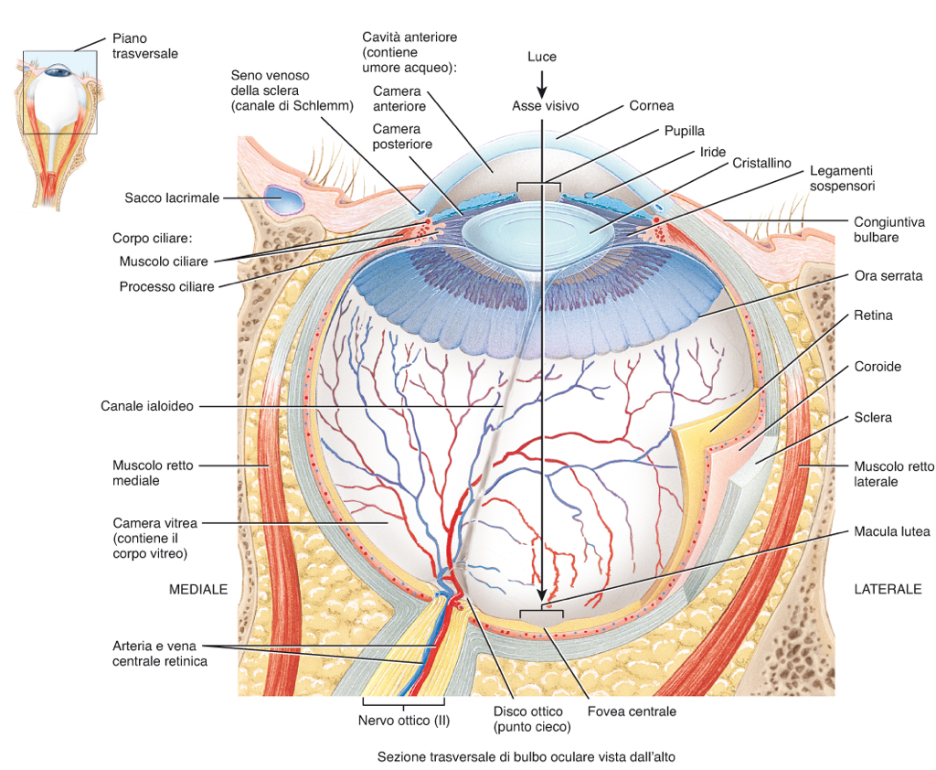
G.J. Tortora, M.T. Nielsen Principi di Anatomia umana Copyright 2012 C.E.A. Casa Editrice Ambrosiana

Slide 43
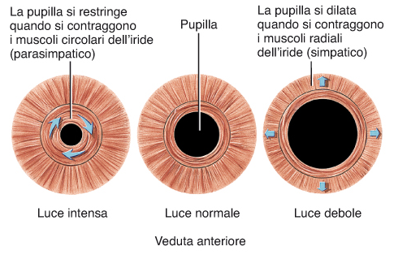
G.J. Tortora, M.T. Nielsen Principi di Anatomia umana Copyright 2012 C.E.A. Casa Editrice Ambrosiana

Slide 44
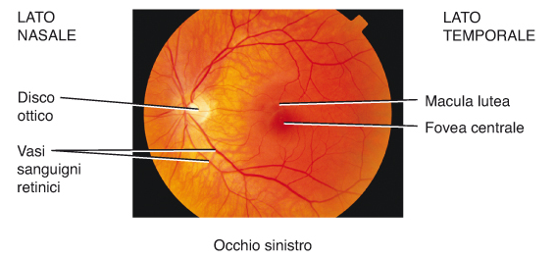
G.J. Tortora, M.T. Nielsen Principi di Anatomia umana Copyright 2012 C.E.A. Casa Editrice Ambrosiana

Slide 45
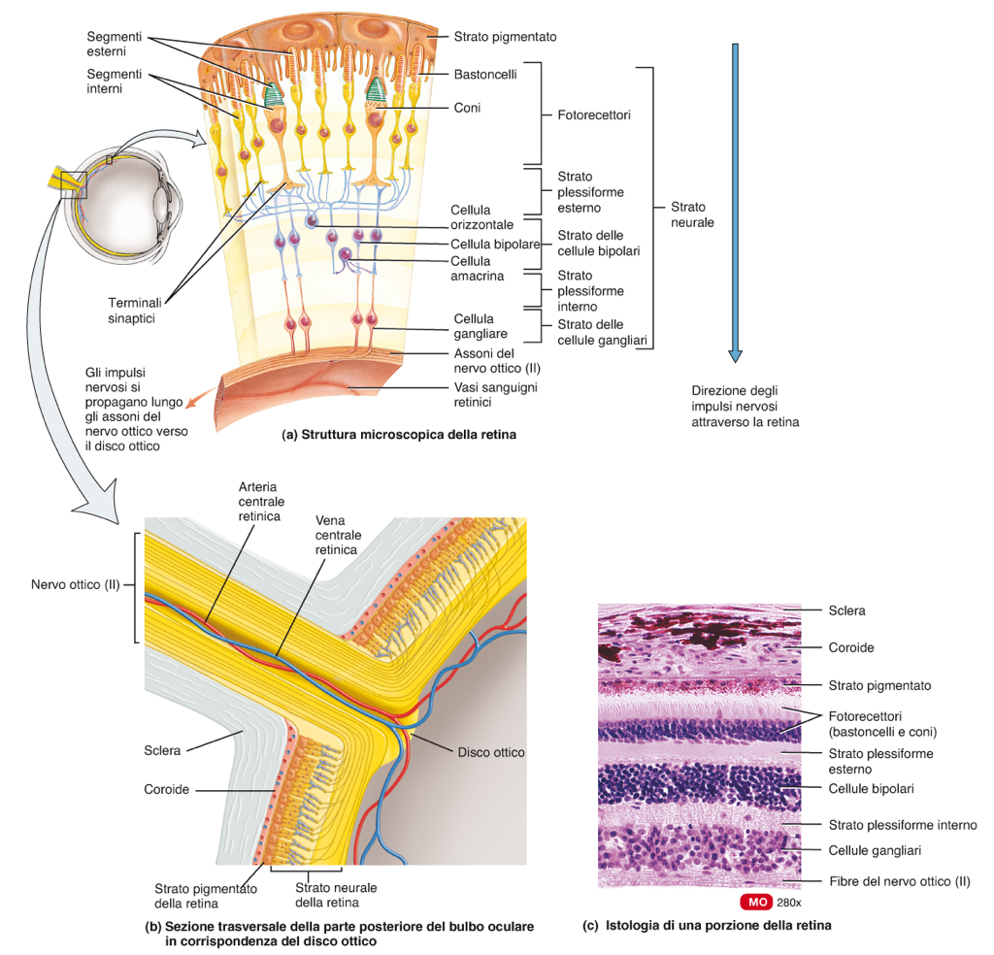
G.J. Tortora, M.T. Nielsen Principi di Anatomia umana Copyright 2012 C.E.A. Casa Editrice Ambrosiana

Slide 46
G.J. Tortora, M.T. Nielsen Principi di Anatomia umana Copyright 2012 C.E.A. Casa Editrice Ambrosiana

Slide 47
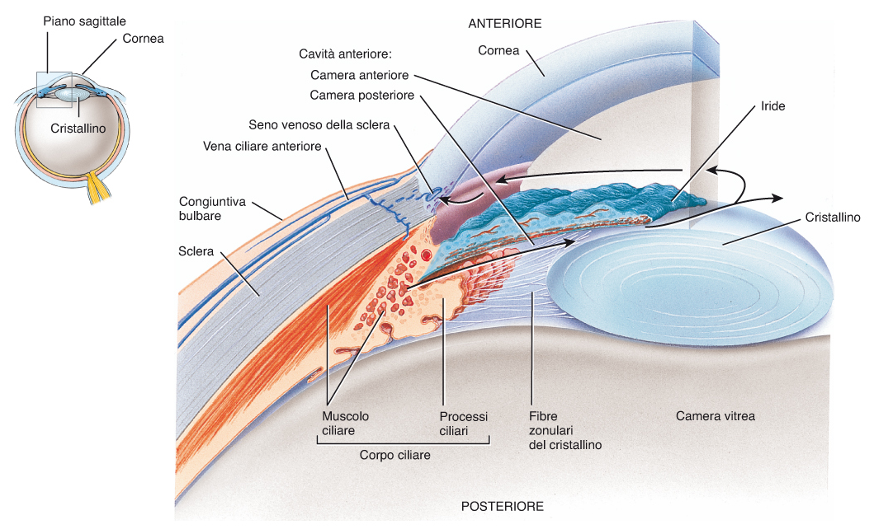
G.J. Tortora, M.T. Nielsen Principi di Anatomia umana Copyright 2012 C.E.A. Casa Editrice Ambrosiana

Slide 48
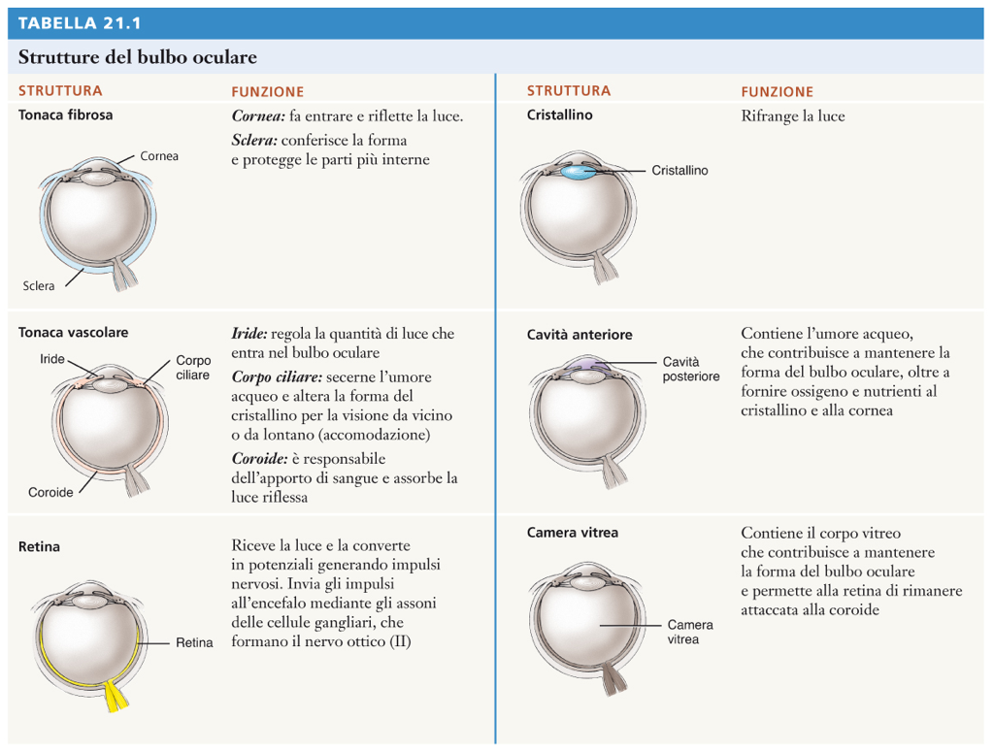
G.J. Tortora, M.T. Nielsen Principi di Anatomia umana Copyright 2012 C.E.A. Casa Editrice Ambrosiana

Slide 49
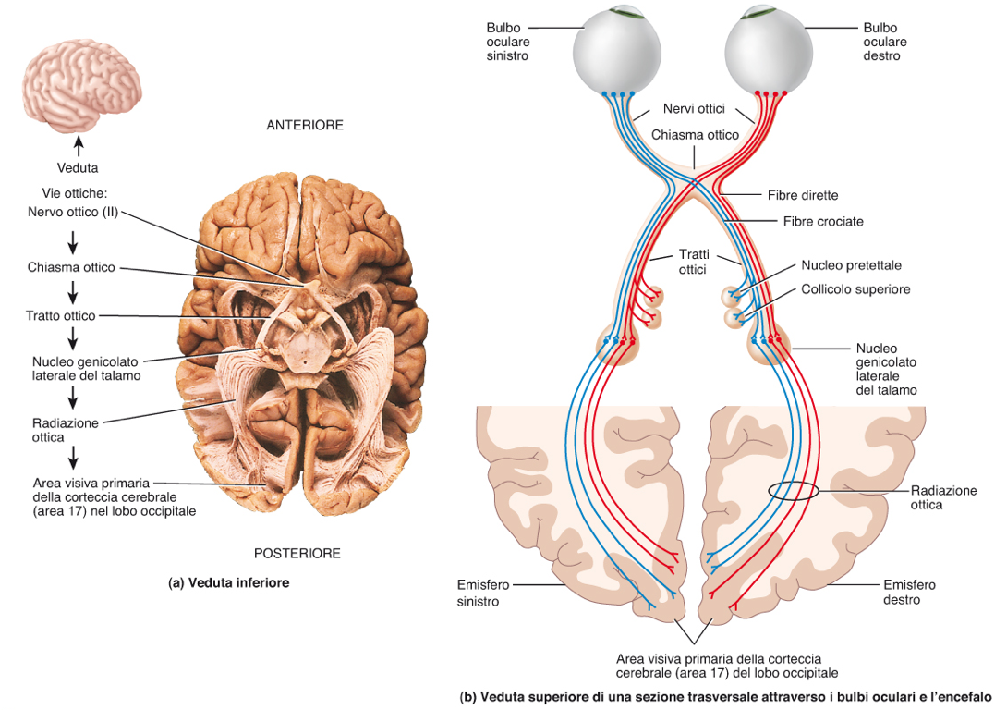
G.J. Tortora, M.T. Nielsen Principi di Anatomia umana Copyright 2012 C.E.A. Casa Editrice Ambrosiana

